Slide 1
Ансамблевые методы классификации
Курс «Основы анализа текстовых данных»
Кафедра управления и информатики НИУ «МЭИ»
Весна 2023 г.

Slide 2
Ансамблевые методы классификации
Коллективы решающих правил (stacking)
Bagging
Boosting

Slide 3
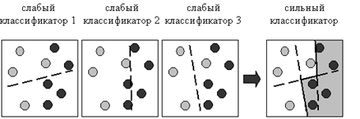
Коллективная классификация
  Коллективом решающих правил (КРП) называется совокупность методов классификации, объединенных для выработки общего решения.
J1
Голосование (метамодель)
Коллективное решение
J2
J3

Slide 4
Коллективная классификация
  Какие методы включать в коллектив?
Наиболее точные
Наиболее разнородные – ошибающиеся на разных объектах
  Как померить разнородность?
  Использовать меры сходства (см. методы выявления информативных терминов)
Способы обеспечения дополнительной разнородности:
обучение КРП с помощью методов bagging и boosting;
обучение комитета классификаторов на различных независимых обучающих выборках;

Slide 5
Коллективная классификация (2)
Сколько методов включать в коллектив?
Вероятность правильной классификации в зависимости от количества и точности методов:
 | m = 3 | m = 5 | m = 7 | m = 9
p = 0,6 | 0,648 | 0,682 | 0,710 | 0,733
p = 0,7 | 0,784 | 0,837 | 0,874 | 0,901
p = 0,8 | 0,896 | 0,942 | 0,966 | 0,980
p = 0,9 | 0,972 | 0,991 | 0,997 | 0,999

Slide 6

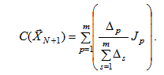
Стратегии принятия решений
Простое голосование – каждый классификатор имеет равный вес при принятии решения. Новое наблюдение относится к тому классу, за который проголосовало большинство членов КРП
Взвешенное голосование – каждому классификатору присваивается вес в зависимости от количества допускаемых ошибок ( –ошибка p–го классификатора, ). Решение об отнесении нового наблюдения к какому-либо из классов принимается по формуле:
Определение областей компетенции для классификаторов, включенных в комитет (например, в случае неоднородных КРП можно выявить для каждого p–го решающего правила «зону ответственности», в которой классификатор ошибается меньше других.

Slide 7
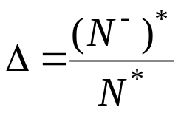
Что делать, если классификаторы не пришли к решению?
Вводят понятие «Отказ от классификации» (метка «Джокер»)
Если все члены комитета присваивают полностью не совпадающие метки одному и тому же объекту, то это означает, что, скорее всего, данный объект является нехарактерным шумовым элементом и к нему целесообразно применить операцию “Отказ от классификации”.
При этом наблюдения, получившие метку “Джокер” не включаются в расчет общей ошибки, т.е. в этом случае общая ошибка вычисляется по формуле:
(N⁻)* - число документов, отнесенных к неправильным классам, (N⁻)** - число документов, получивших метку «Джокер», N – размер экзаменационной выборки, N* = N - (N⁻)**

Slide 8
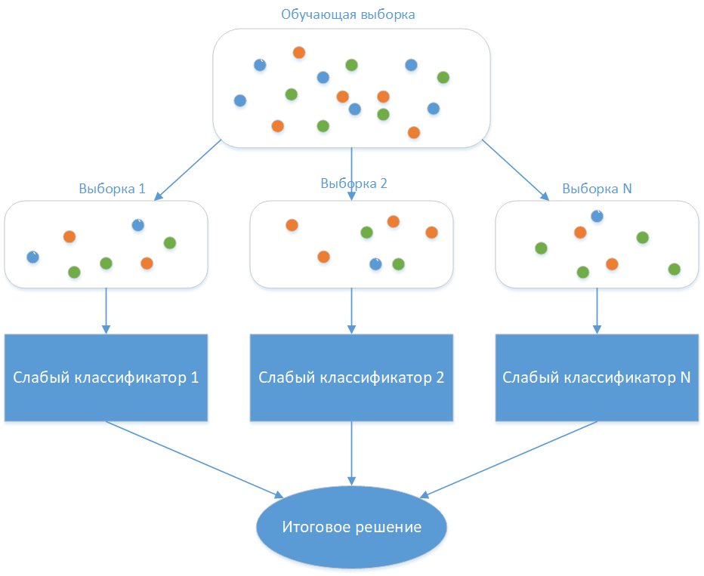
Bagging
Bagging – Bootstrap AGGregatING - для обучения «слабых» классификаторов используется случайная выборка с повторениями. Обучаем все классификаторы параллельно.
Результат классификации выдается на основе простого голосования каждой модели - обычно, вес каждого «слабого» классификатора одинаковый.
Классический пример – bagging над деревьями решений – «Случайный лес»

Slide 9
Случайный лес (Random Forest)
Пусть обучающая выборка состоит из N примеров, размерность пространства признаков равна M, и задан параметр m
Все деревья комитета строятся независимо друг от друга по следующей процедуре:
Сгенерируем случайную подвыборку с повторением размером N из обучающей выборки. (Таким образом, некоторые примеры попадут в неё несколько раз, а в среднем N(1 - 1/N)^{N}, т.е. примерно N/e примеров не войдут в неё вообще)
Построим решающее дерево, классифицирующее примеры данной подвыборки, причём в ходе создания очередного узла дерева будем выбирать признак, на основе которого производится разбиение, не из всех M признаков, а лишь из m случайно выбранных.
Проводится построение дерева
Классификация объектов проводится путём голосования: каждое дерево комитета относит классифицируемый объект к одному из классов, и побеждает класс, за который проголосовало наибольшее число деревьев.
Часто используют «лес решающих пней» - деревья глубиной 1, т.е. каждое дерево проверяет только 1 признак

Slide 10
Boosting
Хотим, чтобы каждый последующий классификатор улучшал качество классификации предыдущих => обучаем «слабые» классификаторы последовательно.
AdaBoost – адаптивный бустинг – Объектам, которые неправильно проклассифицированы текущим комитетом, назначается больший вес, и последующий классификатор строится с учетом веса этих объектов.
Градиентный бустинг – на каждом шаге оптимизируется функция потерь, зависящая от ответов комитетов на предыдущем шаге.

